Slide 1

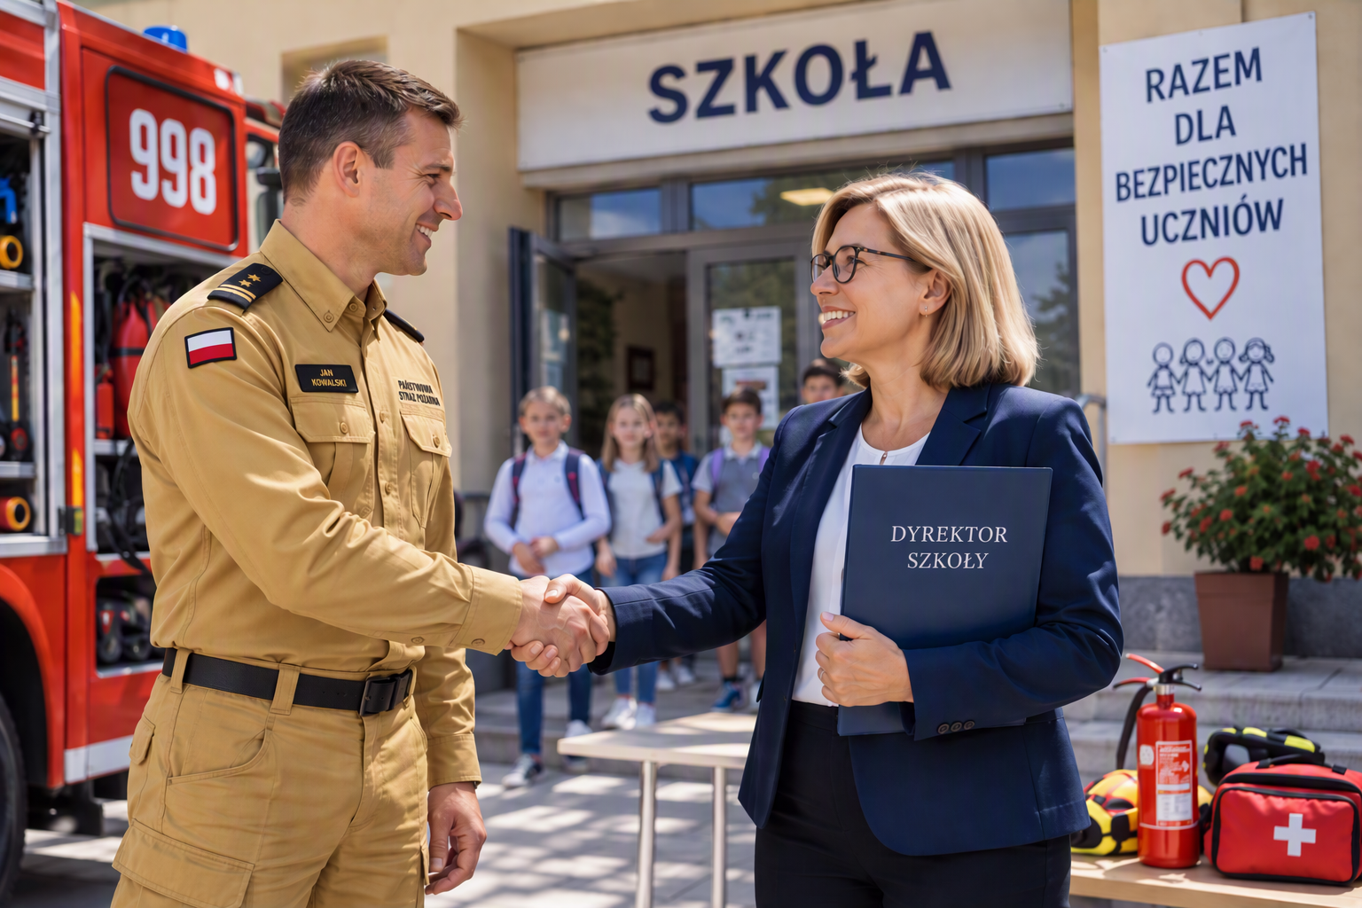
Współpraca organów PSP z dyrektorami szkół i przedszkoli
w zakresie przygotowania placówek na wypadek otrzymania komunikatu o zagrożeniu z powietrza, ogłoszenia alarmu i jego odwołania

Slide 2
Procedura przygotowania i reagowania w szkole lub przedszkolu po otrzymaniu komunikatu o zagrożeniu z powietrza, ogłoszeniu alarmu
i jego odwołaniu
Dokument został opracowany jako zbiór wytycznych do wykorzystania
w celu przygotowania budynku i personelu oraz działań podejmowanych
w celu możliwie szybkiego przemieszczenia dzieci, uczniów, pracowników
i innych osób do uprzednio wyznaczonych miejsc schronienia, a następnie utrzymania opieki do czasu bezpiecznego zakończenia działań.
Przed wyznaczeniem pomieszczeń do wykorzystania Dyrektor placówki przeprowadza oględziny z ewentualnym udziałem właściciela albo zarządcy budynku.

Slide 3
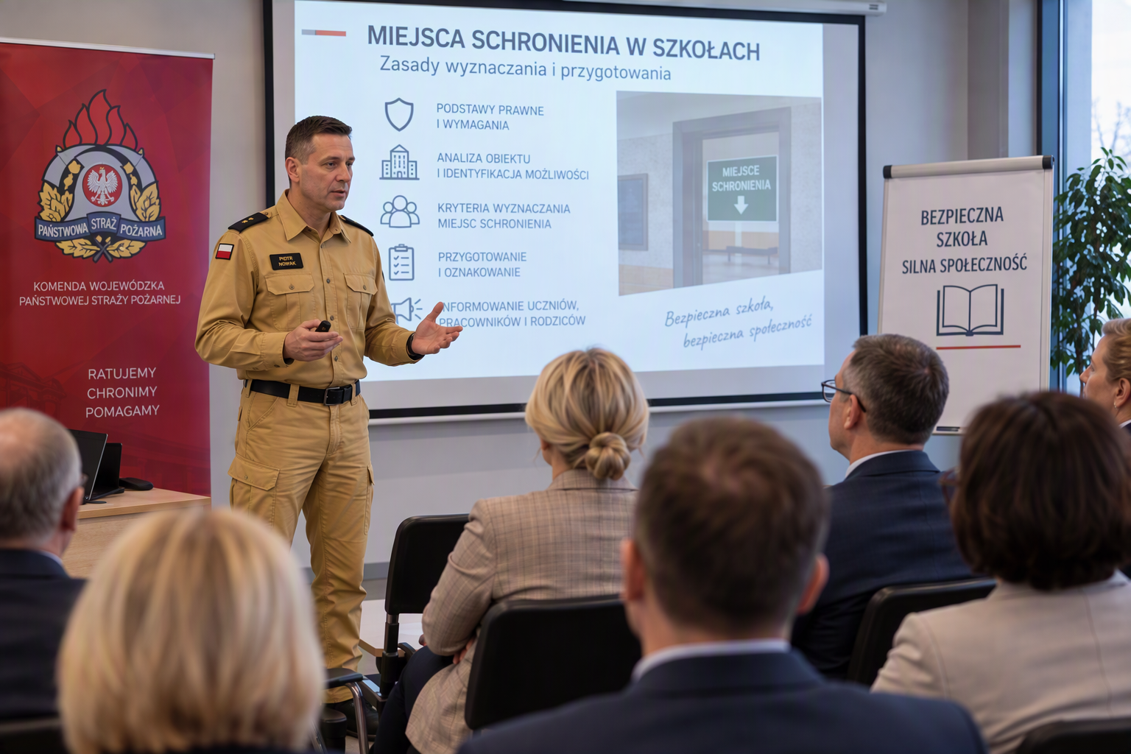
Organizacja spotkań z Dyrektorami szkół i przedszkoli
Komendanci w terminie do 19 października 2026 r. mają zorganizować spotkania grupowe z Dyrektorami placówek oświatowych w formie wideokonferencji lub stacjonarnie.
Celem spotkań będzie określenie sposobów wyznaczania miejsc schronienia.

Slide 4
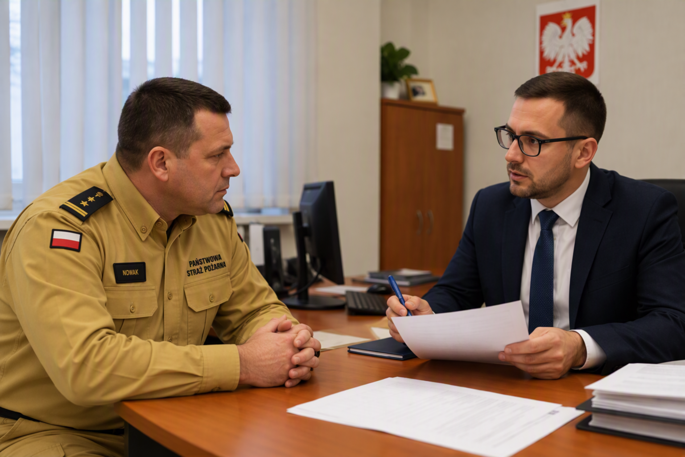
Komendanci powiatowi (miejscy) PSP oferują pomoc dyrektorom szkół i przedszkoli znajdujących się na terenie miasta lub odpowiednio powiatu
Celem działań jest zapewnienie wsparcia Dyrektorom w zakresie rozpoznania przestrzeni mogących być miejscami schronienia
W przypadku udzielanej pomocy w wyznaczeniu miejsc schronienia, należy taką informację przekazać do właściwej komendy wojewódzkiej PSP.

Slide 5

Zakres planowanych działań
Pomoc w wyznaczeniu miejsc schronienia
Decyzje formalne pozostają po stronie dyrektorów placówek. Ewentualne wsparcie PSP ma im pomóc właściwie zidentyfikować i wskazać miejsca schronienia.
1. Co identyfikujemy
2. Jak sprawdzamy
3. Co przekazujemy
Miejsca schronienia na terenie placówki
Wizja lokalna
(na prośbę dyrektora)
Rekomendacje do wyboru miejsc schronienia
Zapewniamy niezbędne wsparcie merytoryczne
2

Slide 6
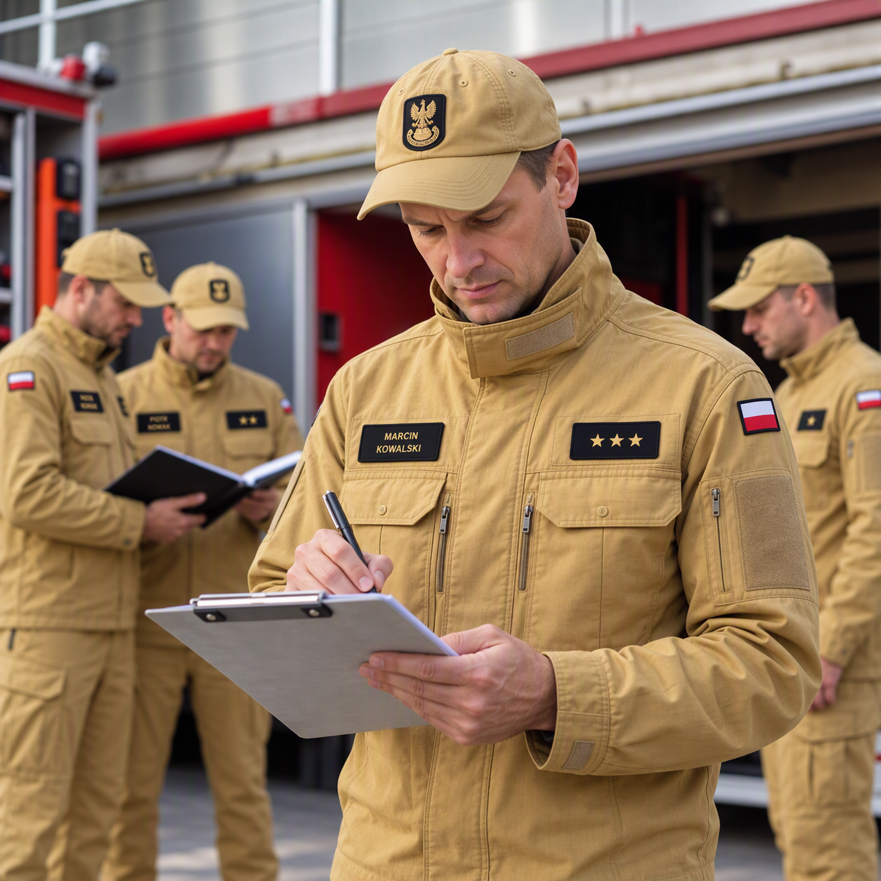
Wytyczne do działań
Co identyfikujemy w obiektach
Obiekty zbiorowej ochrony
Schrony, ukrycia, miejsca doraźnego schronienia
Punkty schronienia
Pomieszczenia
w częściach podziemnych
Przestrzenie lub pomieszczenia najmniej narażone
Pomieszczenia oddzielone co najmniej dwoma ścianami od otoczenia np. korytarze, sale z możliwością zastosowania dodatkowych osłon
Rola PSP: rozpoznać warunki, przedstawić propozycje miejsc, wskazać ryzyka i ograniczenia
3

Slide 7
Jak prowadzić rozpoznanie
Zweryfikować posiadane dokumenty, rozpoznać budynek, przygotować rekomendacje
PRZED WIZJĄ
W TRAKCIE WIZJI
PO WIZJI
Z udziałem Dyrektora placówki lub wyznaczonego przez niego pracownika sprawdzić wszystkie kondygnacje, wyjścia z budynku, drogi ewakuacyjne
Sprawdzić dostępne informacje o obiekcie
w posiadanych dokumentach;
status w bazie aplikacji Gdzie się ukryć
Przedstawić Dyrektorowi rekomendacje do wyznaczenia i przygotowania miejsc schronienia, pomóc w ustaleniu ich pojemności oraz identyfikacji potrzeb w zakresie dostosowania do ww. funkcji
4

Slide 8
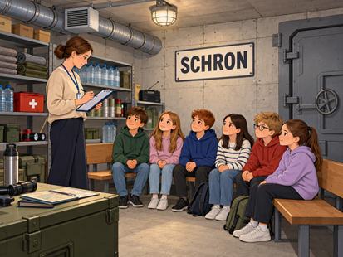
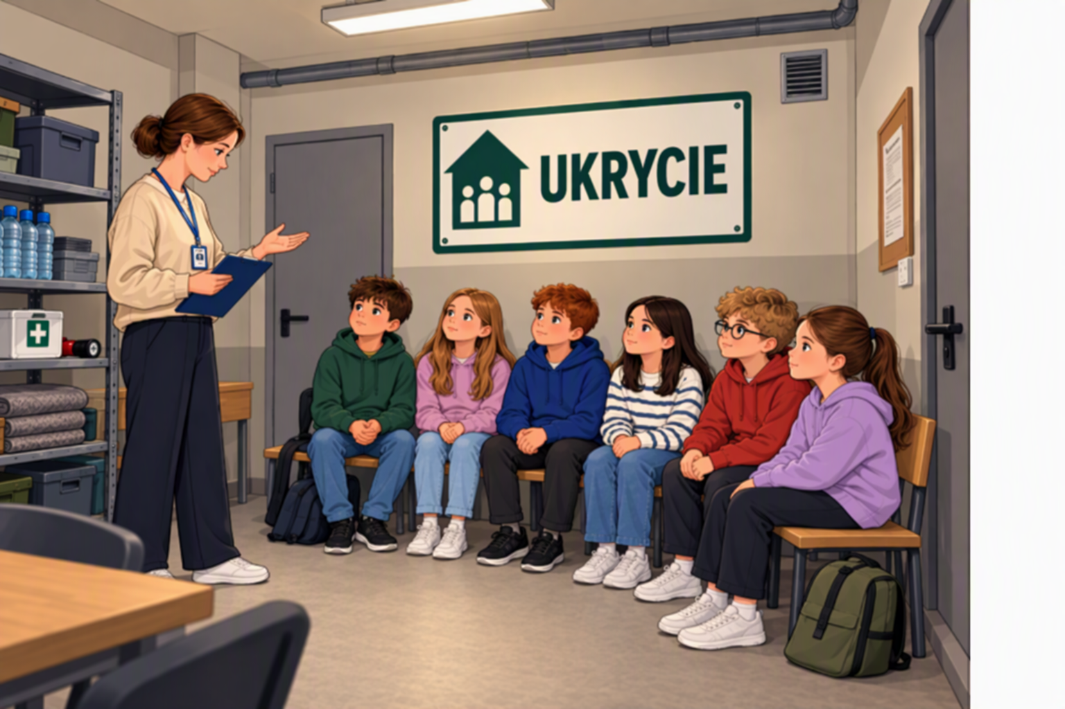

Kolejność w wyborze miejsc schronienia
1
Schron, ukrycie, miejsce doraźnego schronienia w budynku
jeżeli istnieje, jest dostępne i ma potwierdzoną pojemność
2
5

Slide 9
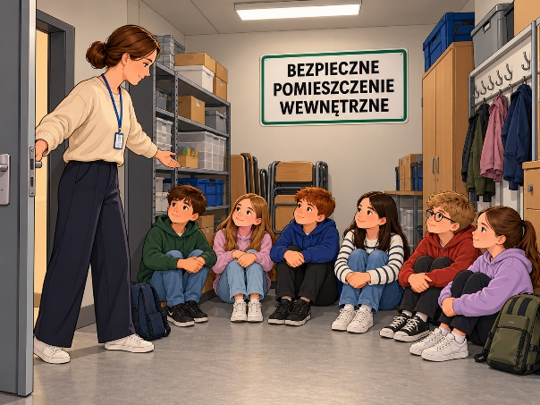
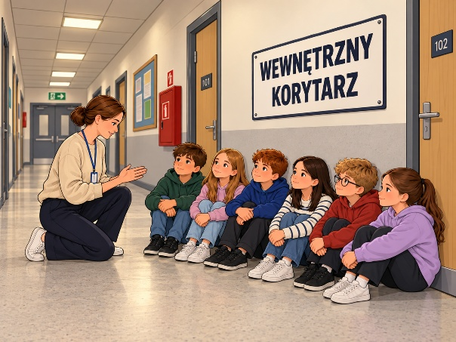
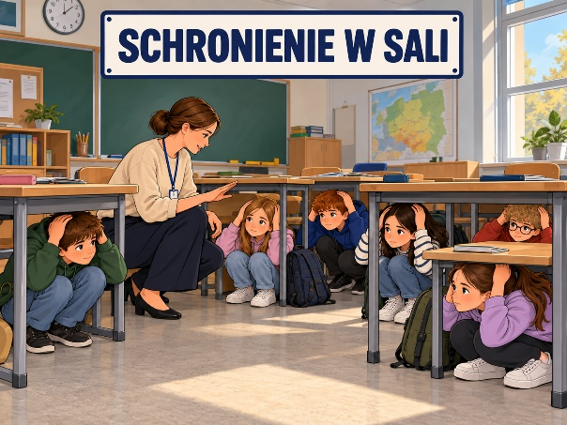
Kolejność w wyborze miejsc schronienia
3
Miejsca schronienia
w przypadku braku w budynku obiektów zbiorowej ochrony i punktów schronienia oraz gdy ich pojemność jest niewystarczająca – wybór dokonywany po wizji lokalnej i uzgodnieniach
Miejsca schronienia – rozwiązania szczególne
4
w przypadku braku możliwości wyznaczenia miejsc schronienia zaleca się pozostanie dzieci w salach, zabezpieczenie okien folią odłamkową, zastosowanie rolet, tymczasowych osłon dobranych do otworów okiennych, wypracowanie zachowań – np. odpowiednie ustawienie ławek i schronienie pod nimi.
5

Slide 10
Jakie przestrzenie w budynku należy brać pod uwagę
Najważniejsze cechy
Kondygnacja
podziemna, gdy jej brak należy rozpatrywać pierwszą kondygnację nadziemną
Osłona
pomieszczenie wewnętrzne, bez okien lub z minimalnym przeszkleniem
„Dwie ściany”
między ludźmi a przestrzenią zewnętrzną powinny znajdować się możliwie dwie trwałe przegrody
Wyjścia
odpowiednie warunki do ewakuacji, preferowane dwa wyjścia – przy czym jednym z nich może być okno lub inny otwór umożliwiający ewakuację;
Dojście
krótka droga, bez konieczności użycia windy
Użyteczność
jak największa pojemność, oświetlenie -najlepiej jeśli jest też awaryjne, możliwość odbioru sygnałów i komunikatów alarmowych, inne potrzeby szczególne
Wentylacja
Miejsce schronienia musi zapewnić odpowiednią wentylację, dostosowaną do przyjętej pojemności, zalecane co najmniej 1,5 m² na osobę
7

Slide 11
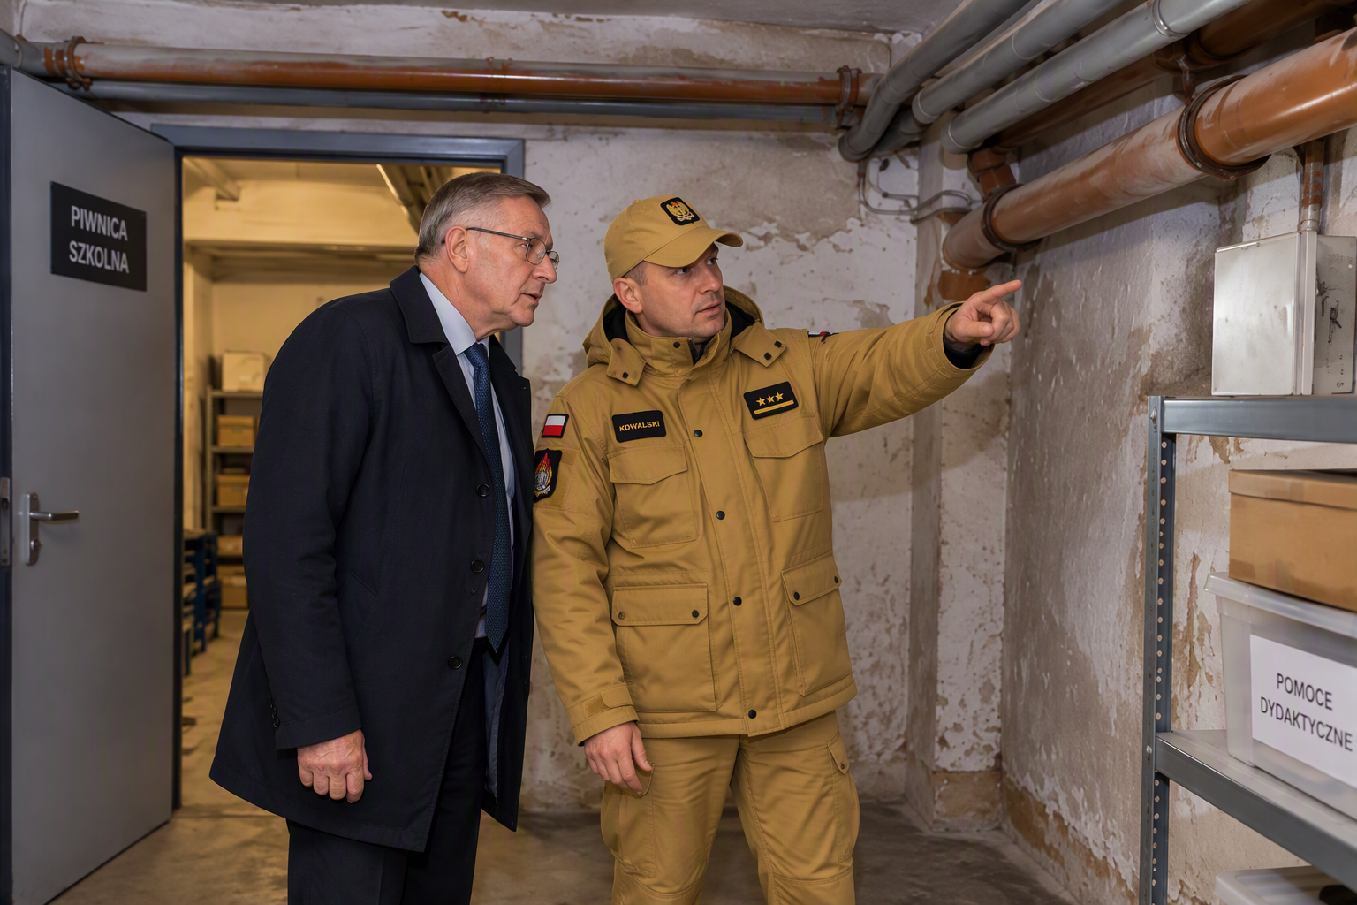
Przestrzenie, których nie należy wskazywać na miejsce schronienia
Należy unikać planowania na miejsca schronienia pomieszczeń
!
w których występują duże powierzchnie przeszklone, lekkie łączniki np. przeszklone hole
!
do których sprawne dotarcie może być znacznie utrudnione lub ewakuacja z nich np. przez wąskie dojście i drzwi
!
w których występuje instalacja gazowa, kotły, butle ze sprężonymi gazami, ciężkie podwieszone do sufitu elementy instalacji lub urządzeń
!
w których widoczne są istotne uszkodzenia konstrukcji
!
do których dotarcie wymaga przejścia przez pomieszczenia zagrożone wybuchem
!
w których stwierdzono występowanie innych czynników mogących stanowić dodatkowe zagrożenie
8

Slide 12
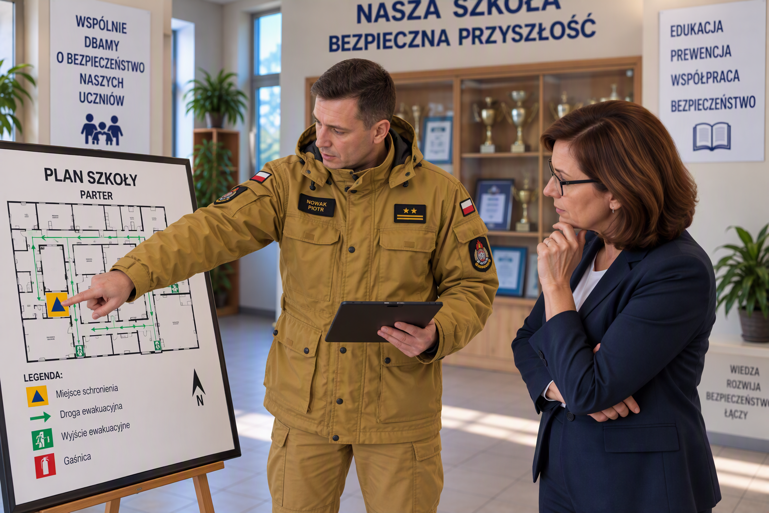
Podsumowanie rozpoznania
Przyjęte ustalenia z dyrektorem oraz organem prowadzącym placówkę powinny w szczególności uwzględniać:
niezbędne prace i działania przygotowawcze, dotyczące zapewnienia bezpieczeństwa
1
położenie miejsca schronienia
6
2
wskazanie ustalonej kategorii
(schron, ukrycie, MDS, PS, MS)
3
pojemność miejsca schronienia
4
drogi dotarcia do miejsca schronienia
i ewakuacji z niego
5
ograniczenia użytkowe np. czas przebywania oraz inne wytyczne
15

Slide 13


Znakowanie PS – nowe obowiązki
Zmiana w ROZPORZĄDZENIU MINISTRA SPRAW WEWNĘTRZNYCH I ADMINISTRACJI w sprawie ochrony przeciwpożarowej budynków, innych obiektów budowlanych i terenów, wprowadziła obowiązek oznakowania punktów schronienia
znakami i tablicami zgodnie z określonymi wzorami, dotyczy to także punktów schronienia, zidentyfikowanych przed dniem wejścia w życie tej zmiany.
Rozporządzenie weszło w życie 30 września 2026r.
Punkt schronienia oznakowuje się:
1) międzynarodowym znakiem rozpoznawczym obrony cywilnej – równobocznym trójkątem w kolorze niebieskim (CMYK 88, 63, 11, 25), umieszczonym na tle w kolorze pomarańczowym (CMYK 0, 50, 96, 0), według wzoru w postaci:
a) tabliczki o wymiarach 200 mm × 200 mm umieszczonej na budynku,
b) naklejki o wymiarach 80 mm × 80 mm umieszczonej w górnym prawym rogu na drzwiach wejściowych do budynku, w którym znajduje się punkt schronienia, oraz na drzwiach do punktu schronienia
2) napisem „PUNKT SCHRONIENIA” w kolorze białym na tabliczce o wymiarach 100 mm × 200 mm w kolorze zielonym (CMYK 90, 10, 80, 0), umieszczonym pod tabliczką.
16

Slide 14
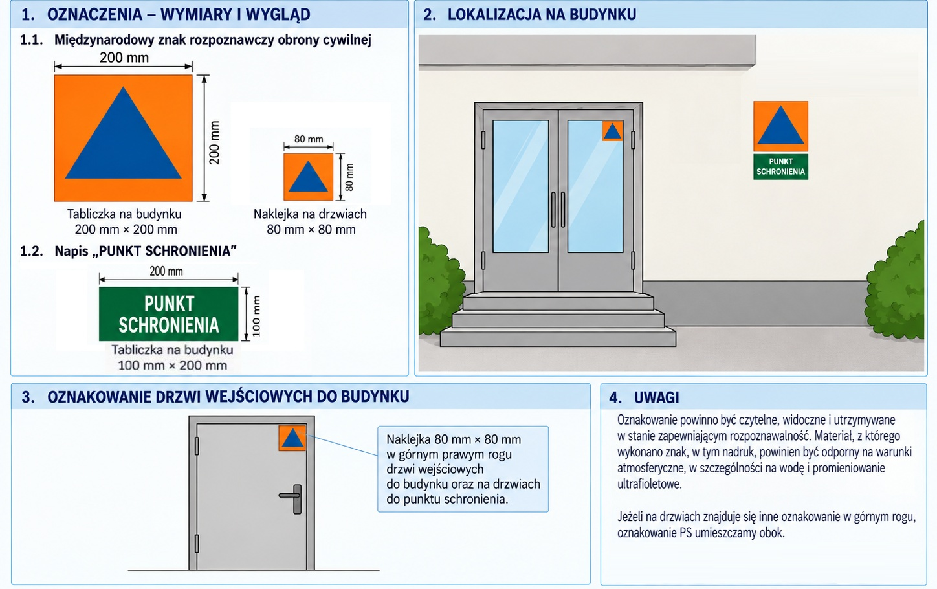
Prezentacja jak znakować PS
16

